Slide 1
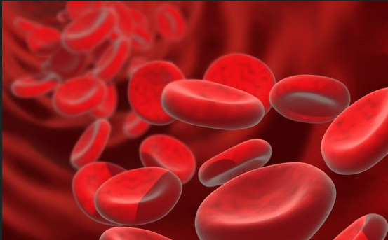
syndrome hémorragique
DR H BEZZOU

Slide 2
Définition
Un syndrome hémorragique est caractérisé par des saignements extériorisés ou non, spontanés ou provoqués par des traumatismes minimes, leur répétition dans un ou plusieurs territoires, leur liaison à un trouble de l'hémostase congénital ou acquis
Aspects sémiologiques
Hémorragie superficielle :
Purpura : Pétéchial, Ecchymotique, Cutané, Muqueux
Hémorragie profonde :
Hématomes, Hémarthroses, Hémorragies viscérales

Slide 3
Purpura
Définition : est un saignement superficiel cutané et/ou muqueux, dû à l’extravasation de sang dans le derme,
Diagnostic : est facile : clinique : saignement sous cutané ou muqueux, diffus, spontané, ne s’efface pas à la vitro-pression :
Pétéchies : élément punctiforme (< 0.5 cm).
Ecchymoses : placards de taille variable : bleu, violet, jaune
Vibices : stries de pétéchies alignées, au niveau des plis de flexion ou pression (matelas, chaussures, élastiques)
Muqueuses : épistaxis, gingivorragies, bulles hémorragiques, méno-métrorragies,
Diagnostic différentiel : pose peu de problème,
Diagnostic étiologique : est l’étape +++ essentielle : en raison des causes variées, multiples et de gravité différente.

Slide 4
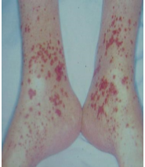
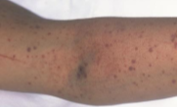
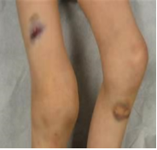
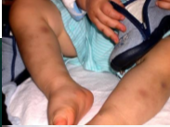

Slide 5
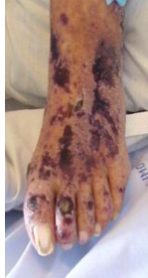
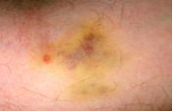
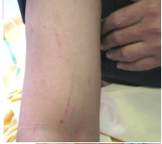

Slide 6
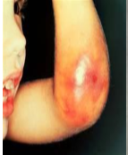
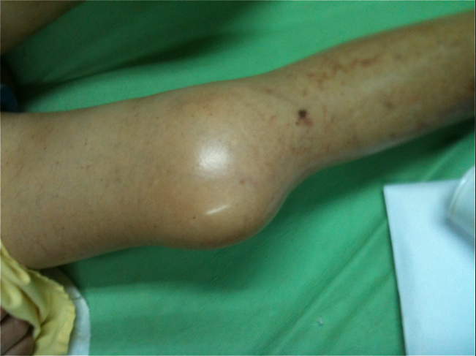

Slide 7
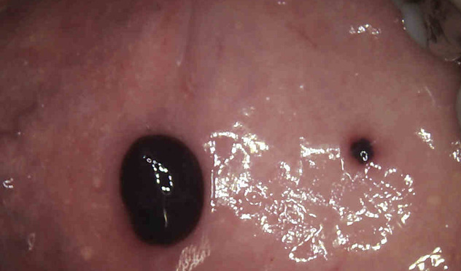
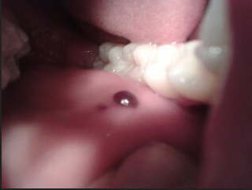

Slide 8
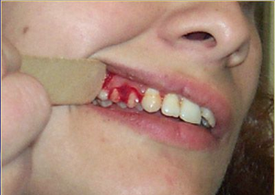
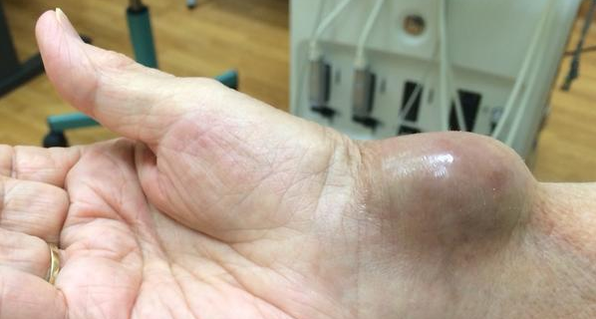
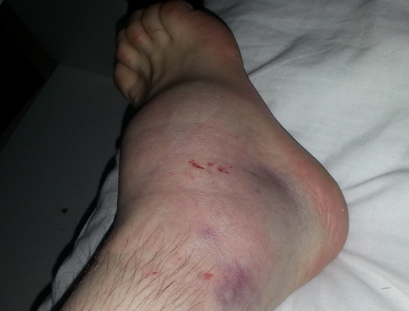

Slide 9
Circonstances de découverte
Le syndrome hémorragique dont les éléments à faire préciser par l'interrogatoire sont :
Ancienneté des troubles : dans l'enfance, faisant évoquer une maladie hémorragique, ou plus récemment à l'occasion par exemples de soins dentaires
Site des hémorragies : sans oublier les hémorragies d'organes. Les hémorragies sont parfois multiples en même temps ou successivement
Fréquence et abondance des saignements : et la prise d'anticoagulant, parfois aussi banal que l'aspirine

Slide 10
L'examen clinique, patient nu, doit noter :
Saignements externes :
Saignements cutanéomuqueux : de type purpurique
Epistaxis : antérieur ou postérieur, uni- ou bilatérales, souvent en rapport avec une cause locale à rechercher par un examen ORL, redoutables quand elles sont associées à un trouble de l'hémostase
Gingivorragies : n'ont aucune valeur quand elles surviennent pendant le brossage des dents. Elles sont en faveur d'une coagulopathie quand elles sont spontanées mais ne mettent jamais en péril le pronostic vital
Hématémèses/méléna/ rectorragies
Hémoptysies
Hématuries
menometrorragie

Slide 11
Clinique
Interrogatoire : important :
Mode d’installation : à bas bruit ou rapide
Spontané ou provoqué
Prise médicamenteuse
Infection récente : virale ++
Pathologie associée connue
Caractère familial
Sexe
Examen physique : tout aussi important :
État général, signes généraux +/-
Caractère diffus ou localisé
Autres signes : purpura plan ou papuleux
Purpura nécrotique
Hémorragies des muqueuses, viscérales…
Signes extra-cutanés : neurologiques, HTA, oligo-anurie…

Slide 12
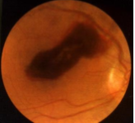
Apprécier la gravité
Extension : limité ou généralisé,
Présence d’hémorragies des muqueuses : épistaxis, gingivorragies, saignement digestif,
Hémorragies viscérales : utérines, digestives, hématuries, cérébro-méningées,
Localisation : rétine (fond d’œil)
Terrain : nouveau-né, vieillard
Retentissement sur l’état général
Hémodynamique
Anémie
Fonctionnel : Walkmann
Vital : hématome rétro-orbitaire, laryngé, psoas

Slide 13
Facteurs aggravants
Thrombopathie
Trouble de l’hémostase
Infection associée
Tolérance : dépend :
De l’âge
Du terrain cardio-vasculaire
D’un tableau infectieux associé
De troubles de la coagulation
L’existence d’une CIVD et de la thrombopénie majore de façon considérable le risque hémorragique.
L’existence de bulles hémorragiques buccales et/ou d’hémorragies rétiniennes doivent faire craindre une hémorragie viscérale ou cérébro-méningée.

Slide 14
Diagnostic biologique
Numération formule plaquette : elle recherche une thrombopénie, qui si le bilan d'hémostase est normal, fait suspecter une Thrombopathie. Dans le cadre d'un syndrome hémorragique, l'étude morphologique des plaquettes doit être demandée.
Temps de Saignement (TS) : effectué par la méthode de Duke (scarification au lobe de l'oreille, Normale entre 2 et 4 min) ou mieux, par la méthode d'Ivy (scarification à la face antérieure de l'avant bras sous une pression sanglante de 4cmHg, Normale entre 5 et 8 min), met en évidence un trouble de l'hémostase primaire
Exploration de l’hémostase : primaire, coagulation (TCA voie intrinsèque / TP voie extrinsèque), fibrinolyse
Autres examens :
Si fièvre hémocultures
Vitesse de Sédimentation, électrophorèse des protéines, créatinémie
Auto-immunité, sérologie hépatites, HIV, radio du thorax

Slide 16
Diagnostic étiologique
Anomalies congénitales de la coagulation et de l'hémostase : rares
Maladie Von Willebrand
Maladie Rendu-Osler : de transmission autosomique dominante, c'est une altération vasculaire à l'origine d'épistaxis récidivantes et de télangiectasies cutanéomuqueuses
Thrombopathie
Thrombopénies
Déficit en facteurs de coagulation :
Hypo-fibrinogénémie congénitale et le déficit constitutionnel en facteur XIII, rendant compte d'une hémorragie à la chute du cordon et d'hémorragies viscérales graves faisant le pronostic de l'affection

Slide 17
Anomalies acquises de l’hémostase : beaucoup plus fréquentes
Anomalie de l’hémostase primaire : fragilité capillaire, thrombopénie, thrombopathie
Thrombopathies acquises : sont fréquentes : pendant 8 jours après la prise d'aspirine, antiagrégants plaquettaires, anti-inflammatoires non stéroïdiens (AINS) comme la phénylbutazone ou l'indométacine, Pénicilline G à fortes doses + syndromes myéloprolifératifs

Slide 18
Déficit en facteurs de la coagulation :
Insuffisance hépatocellulaire : détermine un déficit en facteur II, V, VII, IX, X et en fibrinogène : TP et TCA sont perturbés. S'y ajoute une fréquente Thrombopénie
Hypovitaminose K : est responsable d'un déficit en facteur II, VII, IX, X. Le facteur V, non-Vitamine K dépendant, n'étant pas concerné
Avitaminose K : les plus fréquentes sont en rapport avec l'utilisation des anti-vitamine K, la carence d'apport par alimentation parentérale exclusive, l'insuffisance de synthèse endogène par ictère cholestatique prolongé, les malabsorptions des Vitamines liposolubles et la destruction de la flore endogène par une antibiothérapie à large spectre sont des causes plus rares et facilement identifiables.

Slide 19
Présence d'un anticoagulant circulant : ce peut être un anticorps contre un ou plusieurs facteurs. Biologiquement, on assiste à une perturbation du TCA plus fréquente que celle de du TP, non-corrigée par l'adjonction du plasma témoin.
Le plus fréquent est un anticorps lupique de type anti-prothrombinase, jamais responsable de troubles hémorragiques.
Chez les hémophiles, c'est l'apparition d'un anticorps antiVIII après traitement par facteur VIII, mais aussi dans d'autres circonstances plus rares.
L'héparinothérapie est responsable de l'apparition d'anticorps anti-héparine dirigés contre plusieurs facteurs, responsables de troubles hémorragiques. Ils imposent l'arrêt immédiat du traitement, et la transfusion de Produits Facteurs de la Coagulation et de plaquettes.

